Slide 1
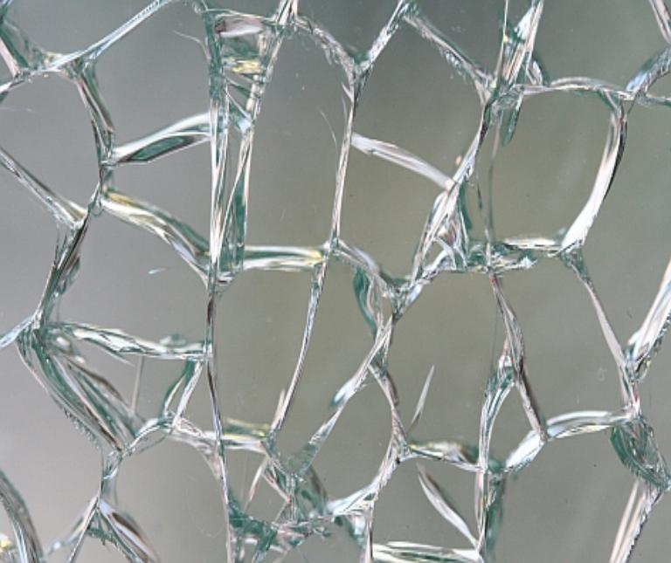
Γυαλί

Slide 2
Τι είναι το γυαλί;
Το γυαλί είναι υλικό στερεό και άμορφο, δηλαδή δεν παρουσιάζει κρυσταλλική δομή. Είναι ημιδιάφανο ή διάφανο, εύθραυστο, άκαμπτο και σκληρό. Λόγω της μη κρυσταλλικότητάς του, ο όρος «ύαλος» (γυαλί) ή «υαλώδης» έχει επεκταθεί σημαίνοντας όλα τα άμορφα στερεά. Ως υλικό είναι χημικά και βιολογικά αδρανές, πλήρως ανακυκλώσιμο και, κατά συνέπεια, ιδιαίτερα κατάλληλο για χρήση σε κατασκευή συσκευασιών τροφίμων και ποτών.

Slide 3
Πώς παρασκευάζεται;
Το γυαλί παρασκευάζεται με σύντηξη χαλαζιακής άμμου, η οποία αποτελεί το βασικό συστατικό του (διαμορφωτή), ενός ή περισσότερων συλλιπασμάτων και ενός (ή περισσότερων σταθεροποιητών . Αν δεν χρησιμοποιηθεί σταθεροποιητής, τότε το γυαλί γίνεται εύθρυπτο και αποσαθρώνεται από το νερό. Το γυαλί , μπορεί να πάρει το επιθυμητό σχήμα με τρεις τρόπους: είτε με εμφύσηση (φυσητό γυαλί) είτε με τη βοήθεια καλουπιών είτε με συσκευές που δημιουργούν φύλλα («ελάσματα») γυαλιού.

Slide 4
Φυσικές ιδιότητες του γυαλιού
Στερεό υψηλής σκληρότητας (7 στην κλίμακα Mohs).
Μη κρυσταλλικής δομής άμορφο υλικό.
Εύθραυστο. Τα θραύσματά του είναι οξύληκτα.
Διαφανές για το φάσμα του ορατού φωτός.
Δυσθερμαγωγό και μονωτικό υλικό.
Αδρανές χημικά και βιολογικά.

Slide 5
Τύποι γυαλιού
Βασικοί τύποι :
Κοινό γυαλί: Παρασκευάζεται με συλλίπασμα οξείδιο του νατρίου (12-18%) και σταθεροποιητή οξείδιο του ασβεστίου (5-12%). Ορισμένα άλλα οξείδια μπορεί να συμμετέχουν για λόγους απόδοσης χρωματισμών.
Το κοινό γυαλί είναι φθηνό στην κατασκευή του και παρουσιάζει οπτικές και φυσικές ιδιότητες κατάλληλες για την κατασκευή κοινών αντικειμένων, όπως υαλοπίνακες και οικιακά σκεύη (ποτήρια, φιάλες, δοχεία τροφίμων). Επειδή δεν είναι πορώδες, δεν συγκρατεί κανένα συστατικό και καθαρίζεται εύκολα.

Slide 6
Γυαλί μολύβδου: Παρασκευάζεται με αντικατάσταση του οξειδίου του νατρίου από οξείδιο του καλίου και του οξειδίου του ασβεστίου από οξείδιο του μολύβδου (PbO). Η περιεκτικότητα του PbO μπορεί να φθάνει και το 30%, αλλά το γυαλί με περιεκτικότητα μέχρι 24% σε PbO χαρακτηρίζεται ως κρύσταλλο. Έχει υψηλή ανθεκτικότητα και παρουσιάζει υψηλό δείκτη διάθλασης. Οι δύο τελευταίες ιδιότητες το κάνουν υλικό ιδιαίτερα κατάλληλο για την κατασκευή διακοσμητικών αντικειμένων αλλά και ειδών οικιακής χρήσεως. O μόλυβδος είναι δηλητηριώδες υλικό, αλλά επειδή τα άτομά του είναι ολοσχερώς εγκλωβισμένα στη μοριακή δομή του γυαλιού, δεν επιφέρει καμία απολύτως βλάβη στην ανθρώπινη υγεία.

Slide 7
Γυαλί βορίου: Είναι γνωστότερο με την εμπορική ονομασία «Pyrex». Η σύστασή του είναι οξείδιο του πυριτίου (70-80%), οξείδιο του βορίου B₂O₃ (7-13%) μικρά ποσοστά οξειδίων των αλκαλίων (4-8% Na₂O και K₂O, και 2-7% οξείδιο του αργιλίου (Al₂O₃). Η παρουσία βορίου και το μικρό ποσοστό αλκαλίων κάνουν το γυαλί αυτό ανθεκτικό στις απότομες μεταβολές θερμοκρασίας και περισσότερο δύστηκτο. Χρησιμοποιείται για την κατασκευή εργαστηριακών οργάνων και συσκευών, συσκευασίες φαρμακευτικών προϊόντων, σε λαμπτήρες υψηλών αποδόσεων αλλά και για οικιακές εφαρμογές (σκεύη Pyrex, τα οποία δεν θραύονται κατά το μαγείρεμα). Παρουσιάζει, επίσης, χαμηλό συντελεστή διαστολής πράγμα που δίνει μεγαλύτερη ακρίβεια μετρήσεων στα πειράματα.

Slide 8
Υαλονημα: Κατασκευάζεται από ποικίλους τύπους γυαλιού σε μορφή νήματος με πολλαπλές χρήσεις. Το κοινό γυαλί παρέχει νήματα κατάλληλα για κατασκευή μονώσεων (υαλόμαλλο), ενώ το γυαλί βορίου δίνει υαλόνημα από το οποίο κατασκευάζονται υφαντικές δομές που χρησιμοποιούνται για την ενίσχυση κατασκευών από πλαστικό, όπως κράνη, μικρά σκάφη, σωληνώσεις κτλ. και είναι γνωστό με το εμπορικό όνομα Fiberglass. Μια πιο πρόσφατη εφαρμογή του υαλονήματος είναι η κατασκευή οπτικών ινών, που χρησιμοποιούνται για τη μετάδοση φωτεινών σημάτων, παρακάμπτοντας το ευθύγραμμο της διάδοσης του φωτός.

Slide 9
Τύποι γυαλιού
Ειδικοί τύποι :
Γυαλί αργιλίου: Περιέχει περίπου 20% οξειδίου του αργιλίου, μικρά ποσοστά οξειδίων του βορίου και του μαγνησίου, αλλά πολύ μικρό ποσοστό οξειδίων των αλκαλίων. Το γυαλί αυτού του τύπου είναι ιδιαίτερα θερμοανθεκτικό και χρησιμοποιείται σε θαλάμους καύσεων, σε γυαλιά οργάνων μέτρησης υψηλών θερμοκρασιών και σε λαμπτήρες αλογόνου, στους οποίους η θερμοκρασία αυτού του γυαλιού μπορεί να φθάσει και τους 750^{ο}C.
Κεραμικό γυαλί: Είναι γυαλί με οξείδια του αργιλίου και του λιθίου να συμμετέχουν στη σύστασή του και, λόγω θερμοανθεκτικότητας, έχει βρει εφαρμογή ως πυρίμαχο διάφανο υλικό σε θύρες κλιβάνων, κατόπτρων τηλεσκοπίων, υαλοποίησης πλακιδίων διαστημοπλοίων, αλλά και σε οικιακές συσκευές(υαλοκεραμικές εστίες μαγειρέματος).

Slide 10
Γυαλί αλκαλίων - βαρίου: Χωρίς αυτό τον τύπο γυαλιού, η χρήση οθονών για υπολογιστές και τηλεοράσεις θα ήταν πολύ επικίνδυνη: Η Οθόνη καθοδικών ακτινών, από τον τρόπο λειτουργίας της, παράγει ιδιαίτερα επικίνδυνες ακτινοβολίες (Ακτίνες Χ), οι οποίες απορροφώνται από αυτόν τον τύπο γυαλιού, που περιέχει εκτός από οξείδιο του μολύβδου σε χαμηλό ποσοστό, και οξείδιο του βαρίου (BaO) και του στροντίου (SrO).
Οπτικά γυαλιά: Δεν έχουν σταθερή σύσταση, αλλά αυτή ποικίλει ανάλογα με τον τύπο που απαιτείται κάθε φορά. Τα συναντούμε στην κατασκευή γυαλιών οράσεως και ηλίου, σε συσκευές όπως φωτογραφικές μηχανές, βιντεοκάμερες και μικροσκόπια (κατασκευή φακών) και σε συσκευές ακριβείας (οπτικά όργανα πλοήγησης, κάτοπτρα, τηλεσκόπια κτλ.).

Slide 11
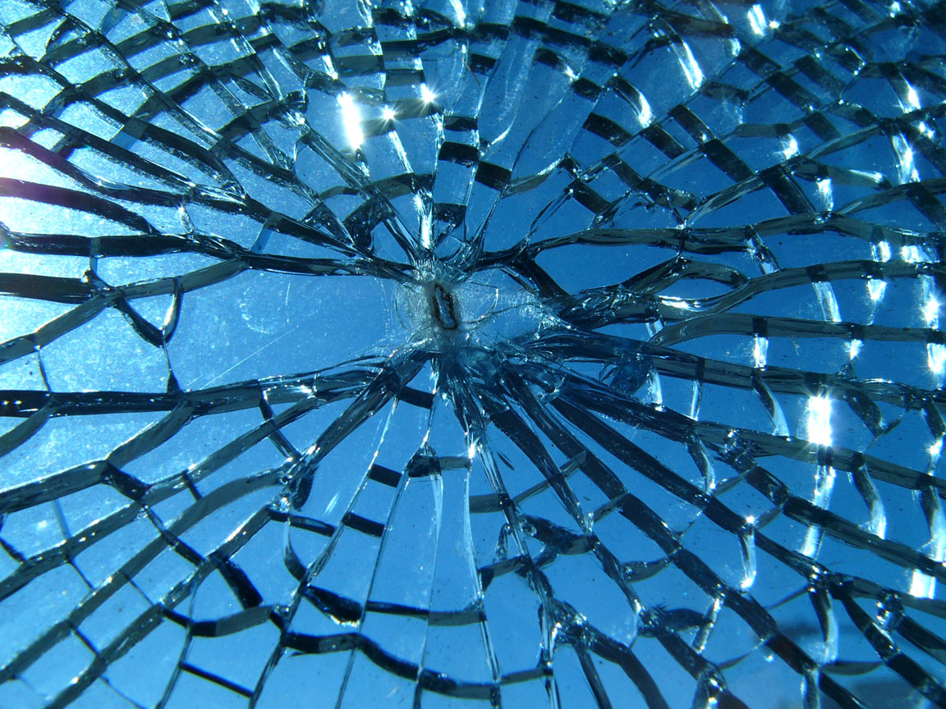
ΤΕΛΟΣ
Την εργασία έκαναν :
Κουτσοβίτης Ηλίας
Κωνστάνταρος Χρήστος
Λάμπρου Ελπίδα
Λαζάρ Αντρέας
2^{ο} ΓΥΜΝΑΣΙΟ ΣΠΑΡΤΗΣ
Πηγές:
Βικιπαίδεια:http://el.wikipedia.org/wiki/%CE%A0%CF%8D%CE%BB%CE%B7:%CE%9A%CF%8D%CF%81%CE%B9%CE%B1

